Slide 1
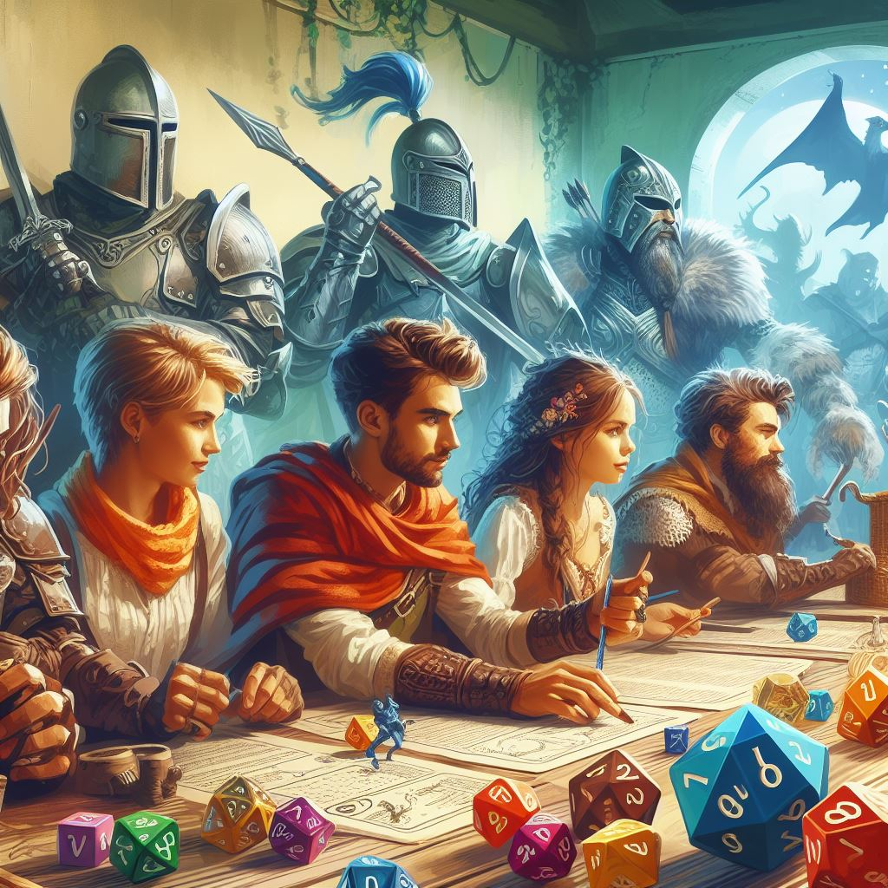
A Jornada Épica
Um Guia para RPG de Mesa
Alex S D Santos
Desbravando Mundos Fantásticos
em uma Jornada pelos Caminhos
da Terra Média

Slide 2
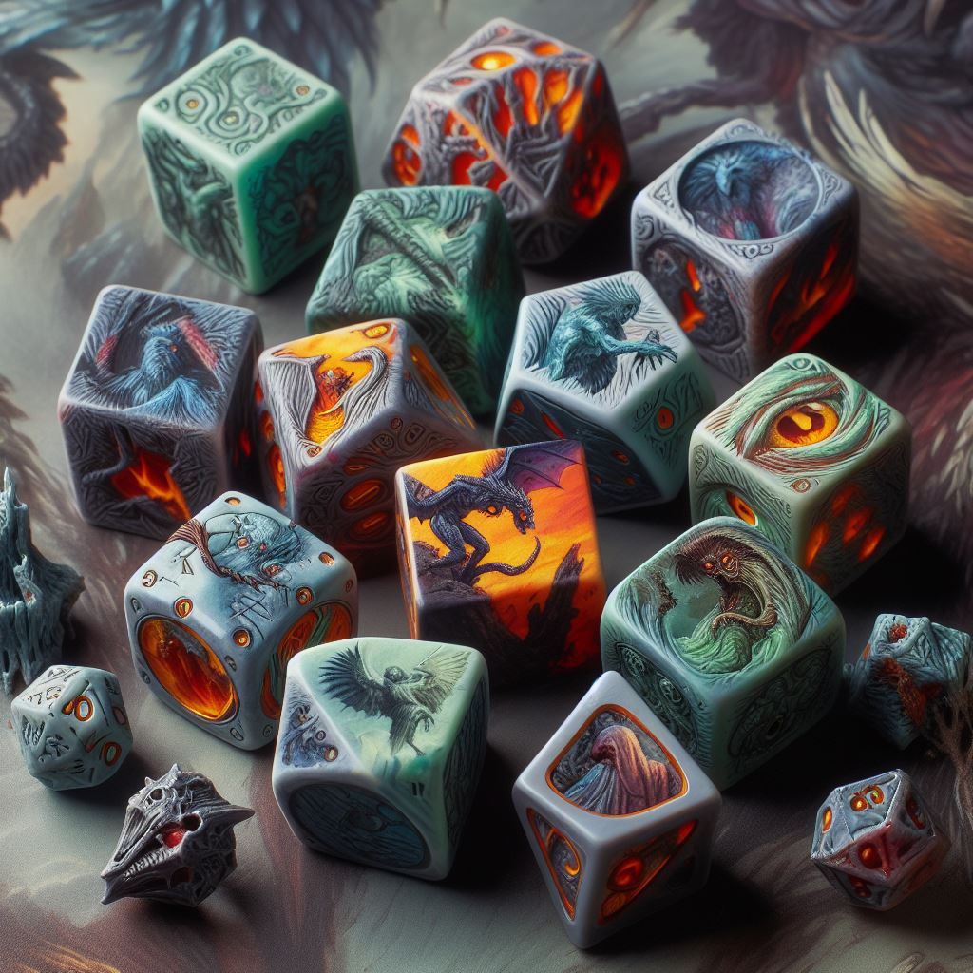
O Que é RPG
01

Slide 3
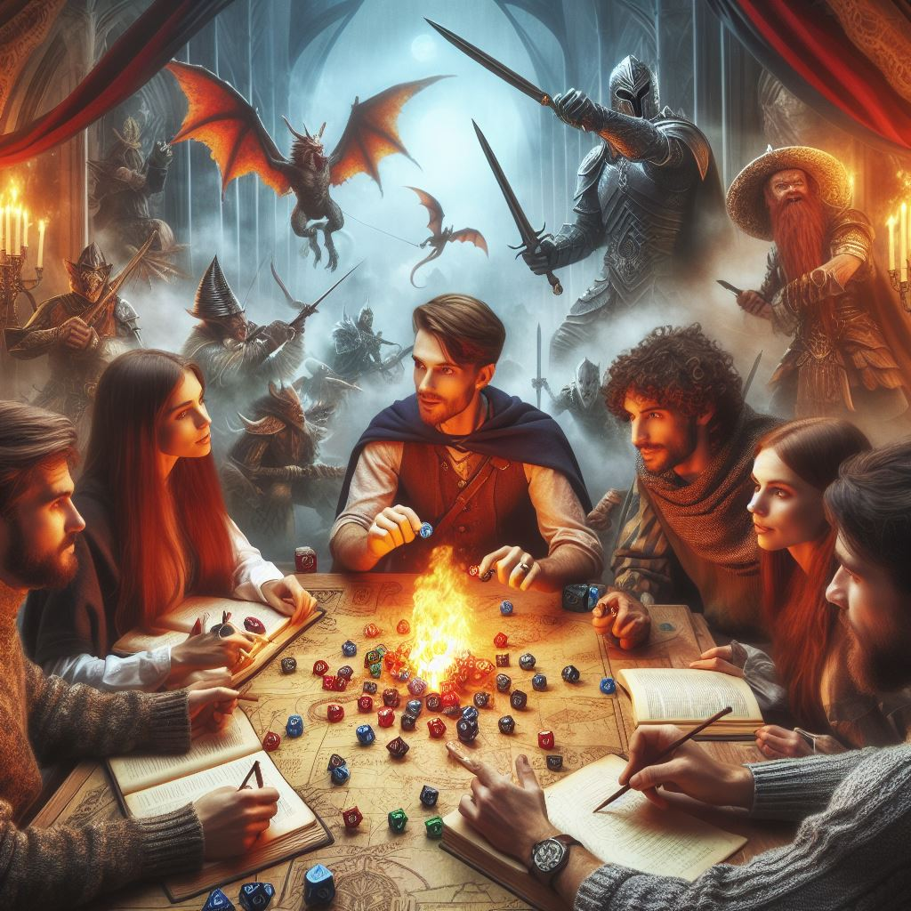

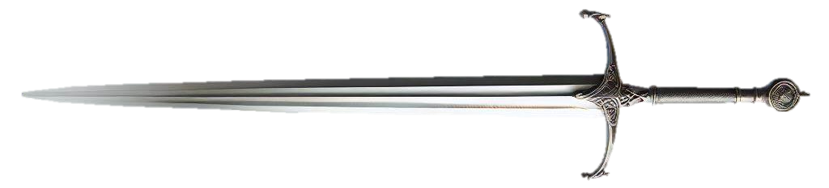
A Jornada Épica: Um Guia para RPG de Mesa
As Origens dos RPGs de Mesa
Narrador: "Bem-vindos, aventureiros, ao mundo dos jogos de RPG de mesa, onde a imaginação ganha asas e histórias épicas se desenrolam."
Os jogos de RPG de mesa começaram na década de 1970. Um dos primeiros e mais influentes RPGs é o "Dungeons & Dragons," criado por Gary Gygax e Dave Arneson. Este jogo foi inspirado por jogos de guerra e literatura fantástica, trazendo à vida as emocionantes aventuras encontradas em romances como "O Senhor dos Anéis," de J.R.R. Tolkien.

Slide 4
A Jornada Épica: Um Guia para RPG de Mesa
Inspirações para os RPGs de Mesa
Narrador: "Assim como os bravos heróis da Terra Média, você embarcará em suas próprias missões, enfrentando desafios e desvendando mistérios."
Os RPGs de mesa se inspiram em uma rica tapeçaria de literatura fantástica, incluindo:
"O Senhor dos Anéis," de J.R.R. Tolkien
"Conan, o Bárbaro," de Robert E. Howard
"As Crônicas de Nárnia," de C.S. Lewis

Slide 5
A Jornada Épica: Um Guia para RPG de Mesa
Jogos de RPG de Mesa Famosos
Narrador: "No vasto mundo dos RPGs, muitos jogos capturaram a imaginação dos jogadores."
Aqui estão os cinco RPGs de mesa mais famosos:
Dungeons & Dragons (D&D)
Pathfinder
Call of Cthulhu
Shadowrun
GURPS (Generic Universal RolePlaying System)

Slide 6
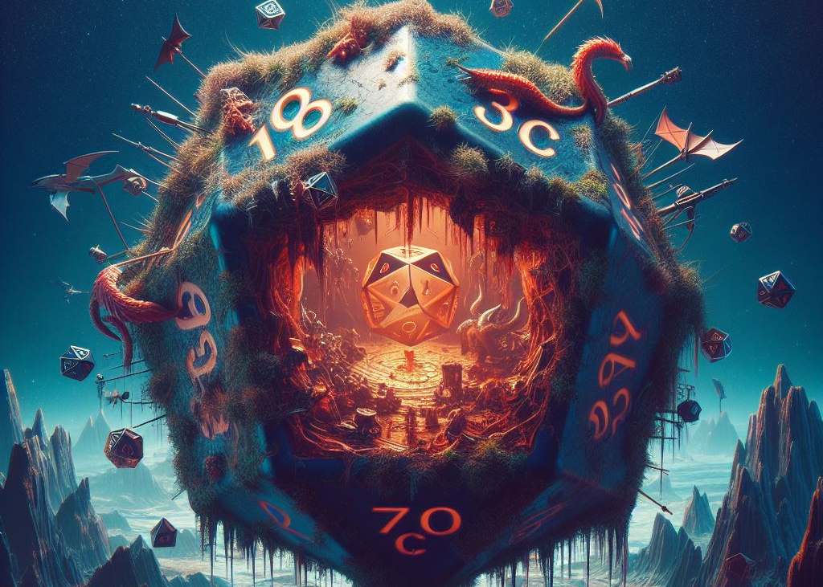
O que você vai precisar para jogar
02

Slide 7
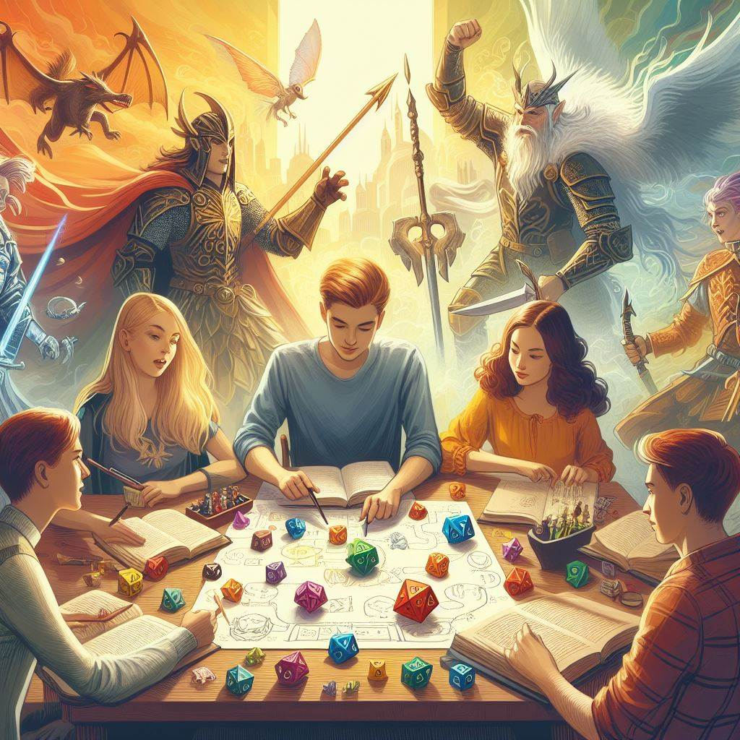
A Jornada Épica: Um Guia para RPG de Mesa
O Que Você Precisa para Jogar RPG de Mesa
Narrador: "Antes de partir para sua aventura, você precisará de alguns itens essenciais."
Para jogar um RPG, você precisará de:
Livros de Regras: Eles contêm as regras e diretrizes do jogo.
Fichas de Personagem: Para acompanhar as habilidades e inventário do seu herói.
Dados: Geralmente, um conjunto de dados poliédricos (d4, d6, d8, d10, d12 e d20).
Lápis e Papel: Para anotações e mapas.
Miniaturas e Mapas: Opcionais, mas úteis para visualizar batalhas e locais.

Slide 8
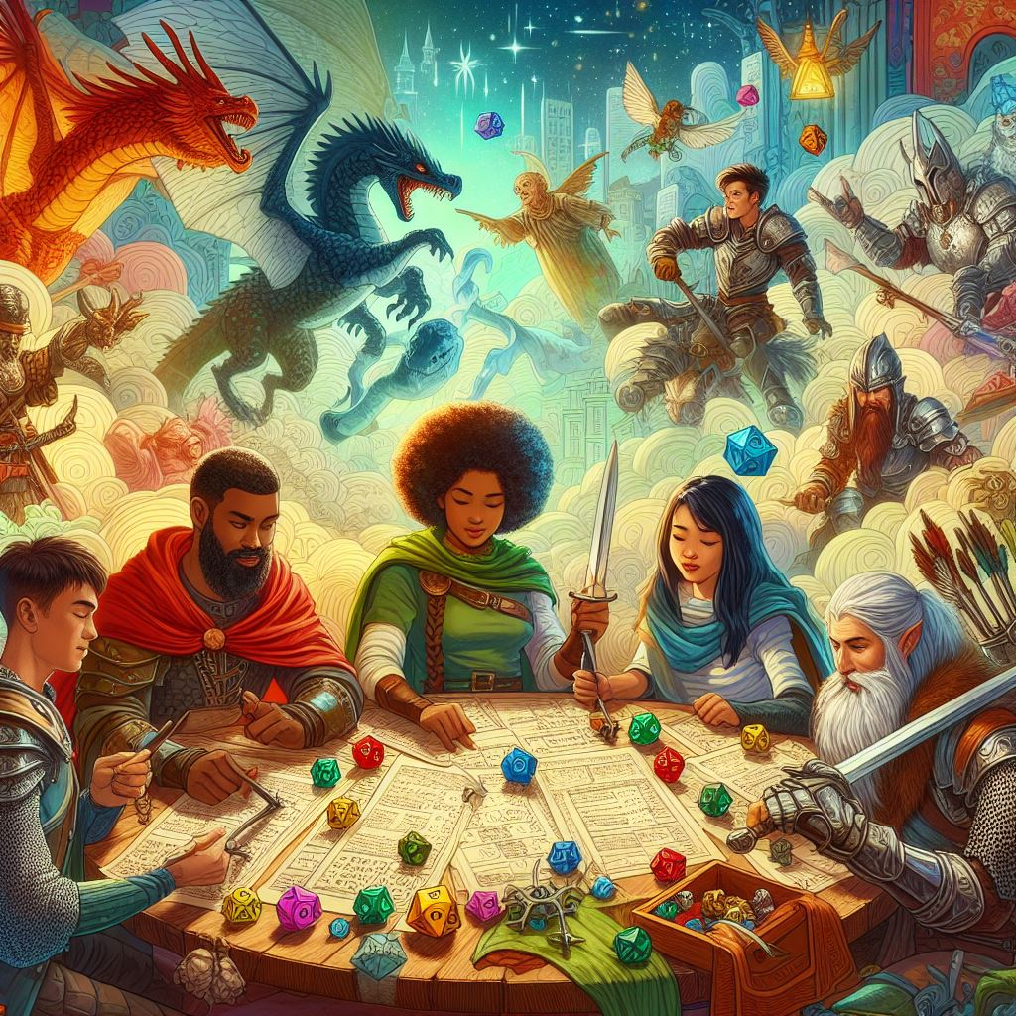
Dicas Úteis
03

Slide 9
A Jornada Épica: Um Guia para RPG de Mesa
Dicas Úteis para Novos Jogadores
Narrador: "Todo herói começa de algum lugar. Aqui estão algumas dicas para começar sua jornada."
Comece Simples: Inicie com um personagem básico e aprenda as regras conforme avança.
Comunique-se: Converse com seus colegas de jogo e o mestre do jogo (MJ).
Divirta-se: Lembre-se, o objetivo é aproveitar a história e a aventura.

Slide 10
A Jornada Épica: Um Guia para RPG de Mesa
Canais Populares no YouTube para Entusiastas de RPG
Narrador: "Para aqueles que buscam sabedoria e orientação, muitos sábios compartilham seu conhecimento online."
Confira esses canais no YouTube:
RPG Next
Nerdcast RPG
Beholder Cego
Casa Velha
Taverna RPG
RPGuaxa
Tarrasque na Bota
RPGista
Mundo Tentacular
Jambô Editora
Taverna do Dragão Falante
Mestre Pedrok
Esses canais oferecem uma vasta gama de conteúdos, desde sessões de jogos gravadas e dicas para mestres, até análises de jogos e entrevistas com criadores.

Slide 11
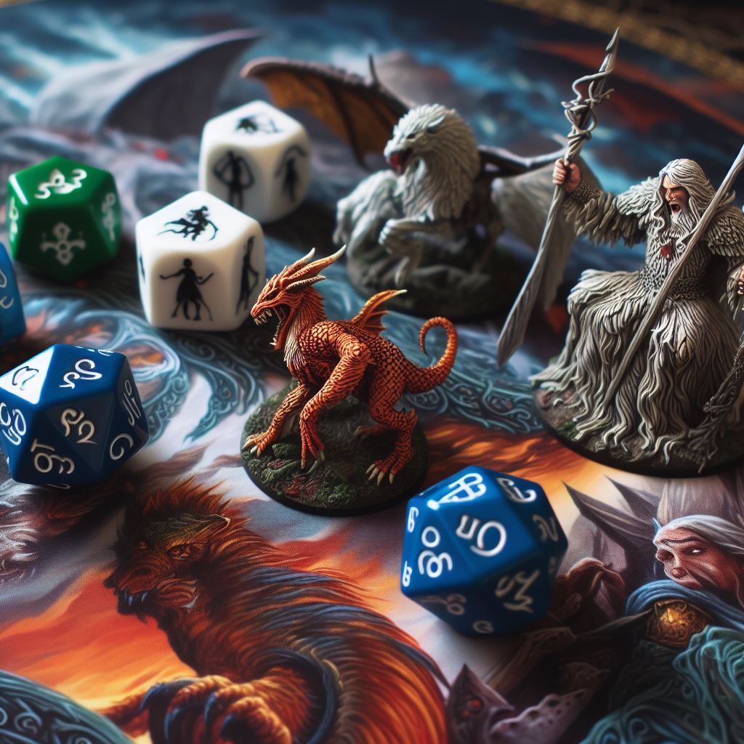
A jornada Fantástica
04

Slide 12
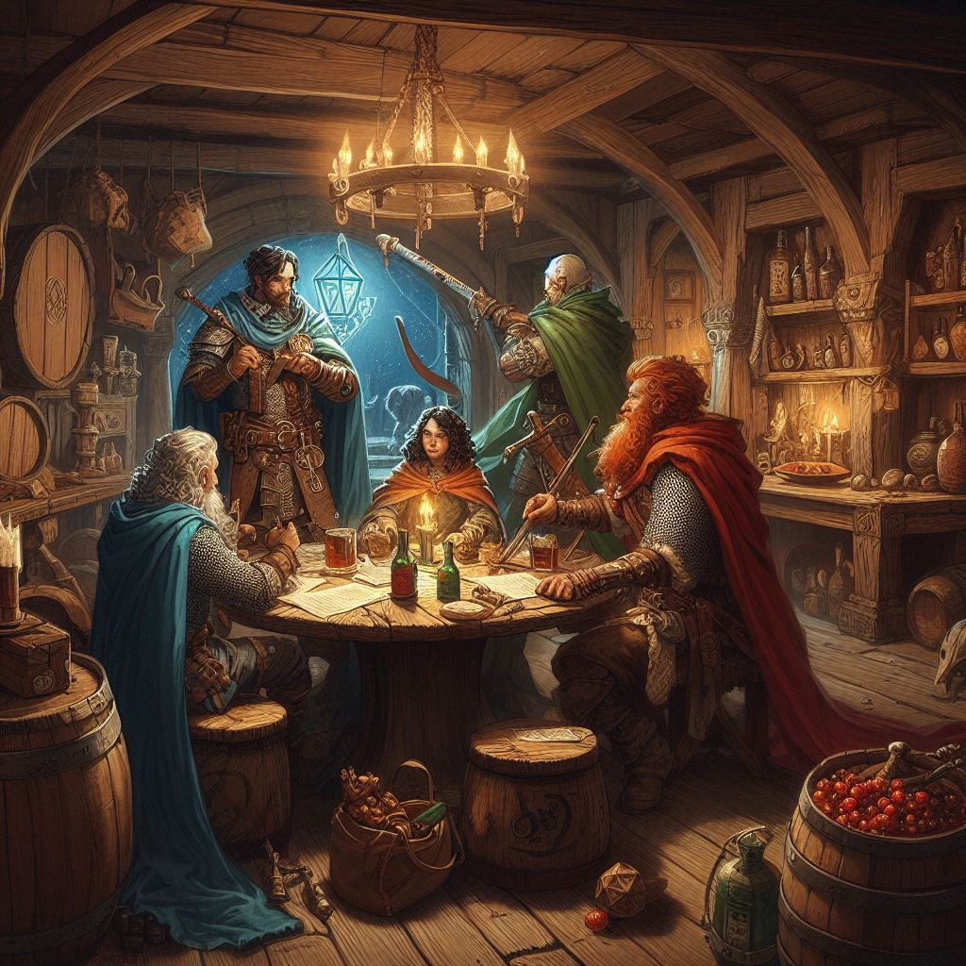
O Conto da Taverna: Uma História de RPG
Narrador: "Reúnam-se, e deixem-me contar uma história de três heróis em uma taverna movimentada."
Cena: A Taverna
Narrador: "Nossa história começa na 'Adaga Enferrujada,' uma taverna aconchegante no coração da movimentada cidade de Repouso de Durin."
MJ (Mestre do Jogo): "Vocês se encontram na 'Adaga Enferrujada.' O cheiro de carne assada preenche o ar. A taverna está animada com conversas e risos. O que vocês fazem?"
Guerreiro (Jogador 1): "Eu examino a sala em busca de sinais de problemas."
MJ: "Role um teste de percepção. Role seu d20 e adicione seu bônus de percepção."
Guerreiro: Rola um d20. "Rolei um 15, mais meu bônus de percepção de 2, então 17."
MJ: "Com 17, você percebe uma figura encapuzada no canto, observando vocês atentamente. O que você faz?"
Mago (Jogador 2): "Eu me aproximo da figura cautelosamente e pergunto, 'Você precisa de ajuda?'"
MJ: "A figura abaixa o capuz, revelando um rosto élfico. 'Tenho uma missão para aqueles corajosos o suficiente para aceitar,' sussurram."

Slide 13
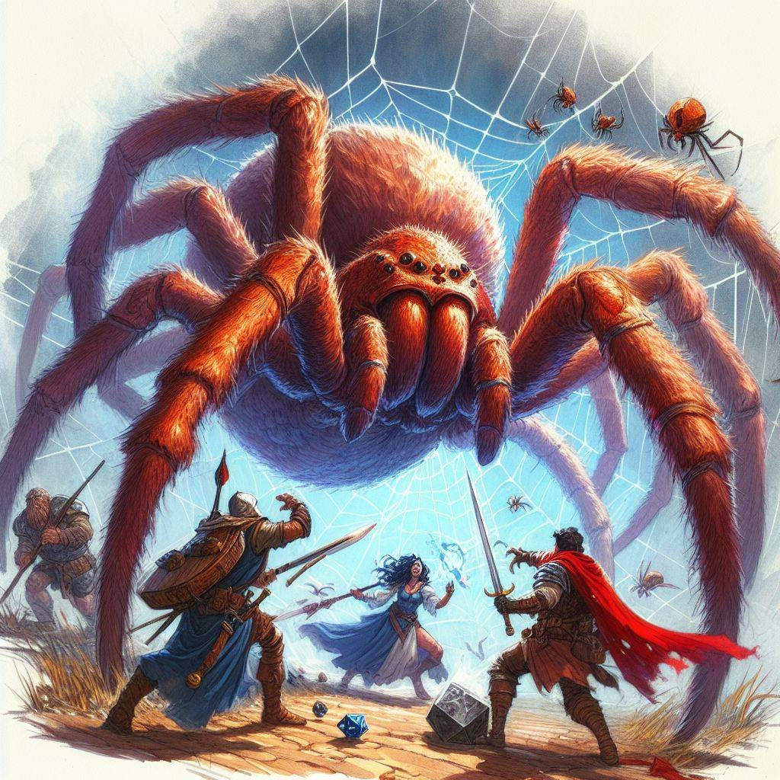
O Conto da Taverna: Uma História de RPG
Narrador: "Reúnam-se, e deixem-me contar uma história de três heróis em uma taverna movimentada."
Cena: A Batalha
Narrador: "Nossos heróis logo se veem enfrentando um desafio feroz."
MJ: "Vocês se aventuram na floresta e são emboscados por aranhas gigantes. Rolem a iniciativa para determinar a ordem das ações."
Ladino (Jogador 3): "Rolei um 12."
Guerreiro: "Consegui um 15."
Mago: "Rolei um 9."
MJ: "As aranhas atacam primeiro. Uma delas avança em direção a você, MJ rola um d20 para ver se ela acerta e tira 14."
Guerreiro: Tenho 18 de Defesa.
MJ: "O ataque da aranha erra. Agora é a sua vez, Guerreiro."
Guerreiro: "Eu balanço minha espada na direção da aranha. Rola um d20. Rolei um 19 e o dano total é de 8."
MJ: "Sua espada atinge em cheio, causando grande dano. A aranha grita e recua."
Mago: "Eu lanço uma bola de fogo nas aranhas restantes. Rola um d20. Rolei um 16 e o dano se acertar é 10."
MJ: "A bola de fogo explode, incinerando as aranhas. A floresta está segura novamente."
Narrador: "E assim, nossos heróis continuam sua jornada, prontos para quaisquer desafios que possam surgir."

Slide 14

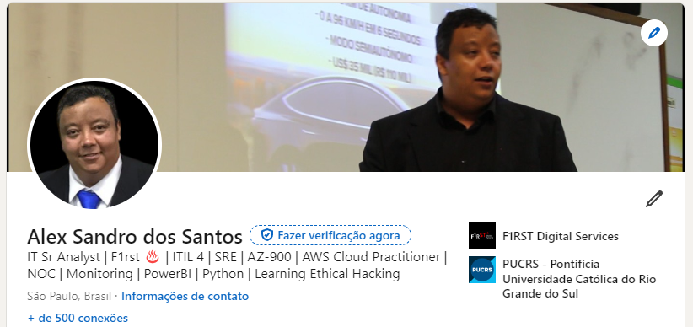

Sobre o autor
https://www.linkedin.com/in/santosalexsandro/
https://github.com/alexsansantos/projetoEbookcomIA
Alex S D Santos

Slide 15
Obrigado pela Jornada até aqui
Narrador: "Reúna-se com seus amigos, e comece uma nova jornada de aventura por universos fantásticos...
Este Ebook foi gerado pela IA, e diagramado/revisto por humano.
O mesmo faz parte de um projeto voltado a utilização das IAs Generativas para auxilio nas atividades pessoais e profissionais.
Este conteúdo foi gerado para fins didáticos e visa introduzir pessoas no universo do RPG, bem como resgatar a nostalgia para velhos “Dragões” que já se aventuraram outrora.
Além de ser inspiração para a novos aventureiros; um convite para adentrar no universo das atuais IAs e entender como esse poderoso recurso pode ser útil para diversas tarefas, tanto pessoais como profissionais...
Seja bem vindo... Tenha uma boa jornada.
Alex S D Santos

